Slide 1


Slide 2


Slide 3


Slide 4


Slide 5
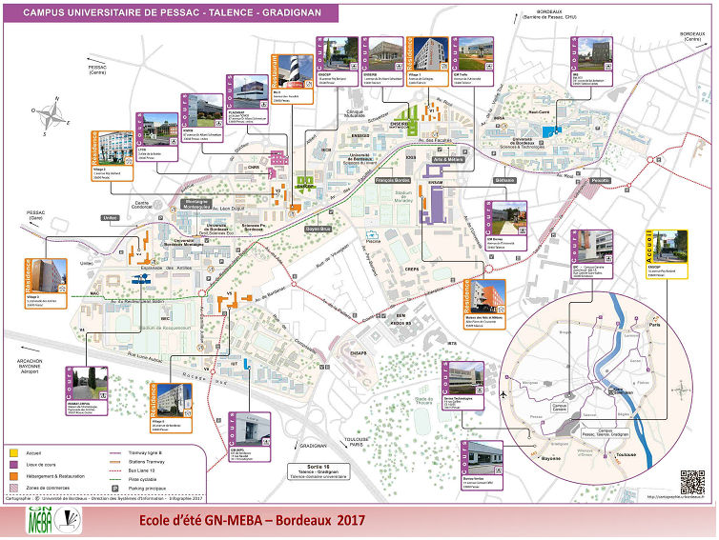

Slide 6
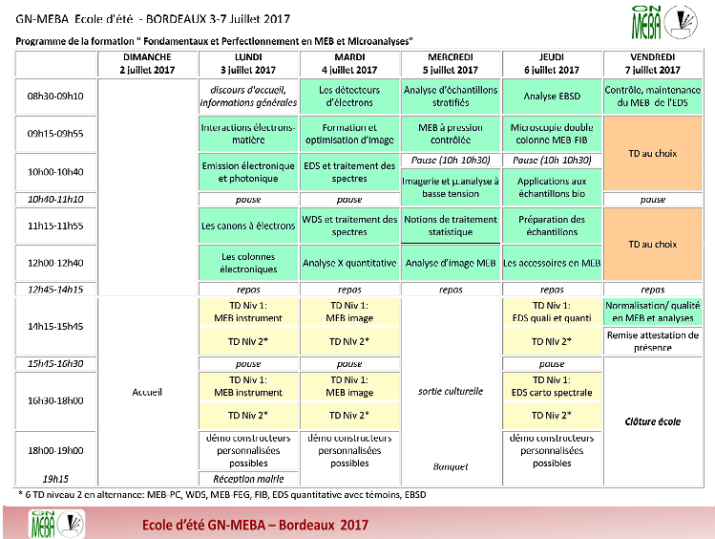

Slide 7
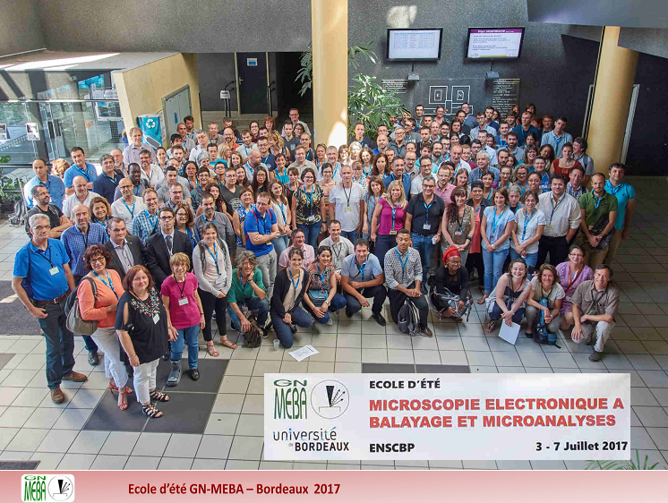

Slide 8
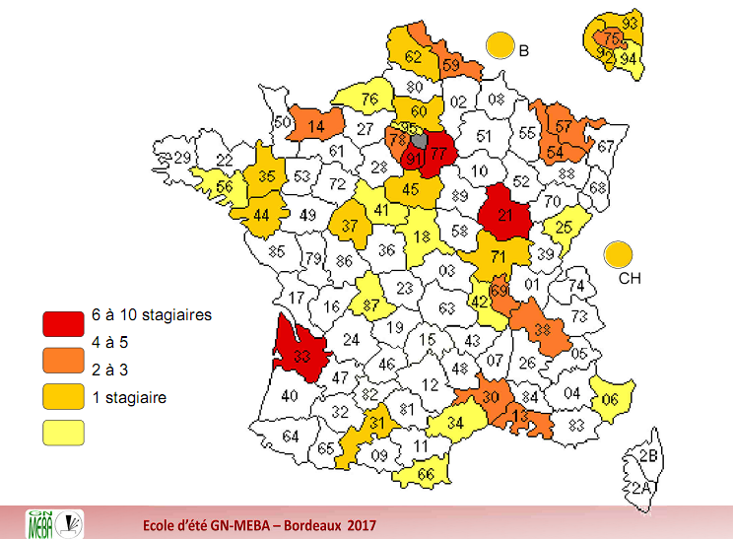
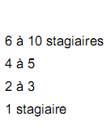

Slide 9
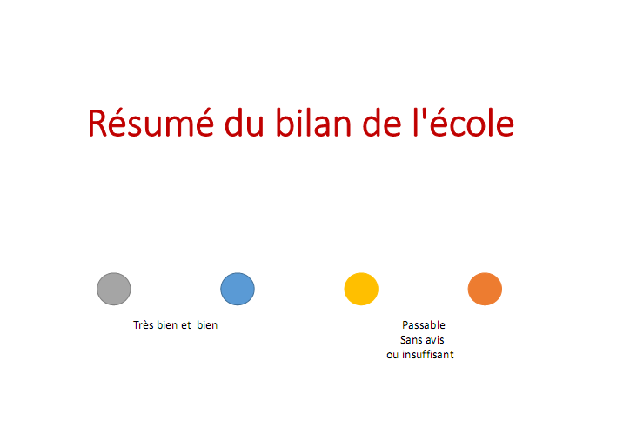

Slide 10
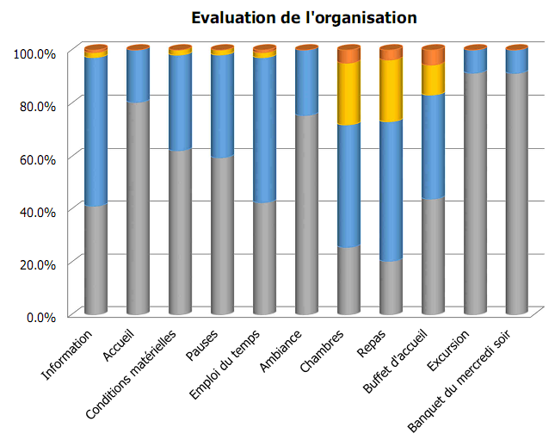

Slide 11
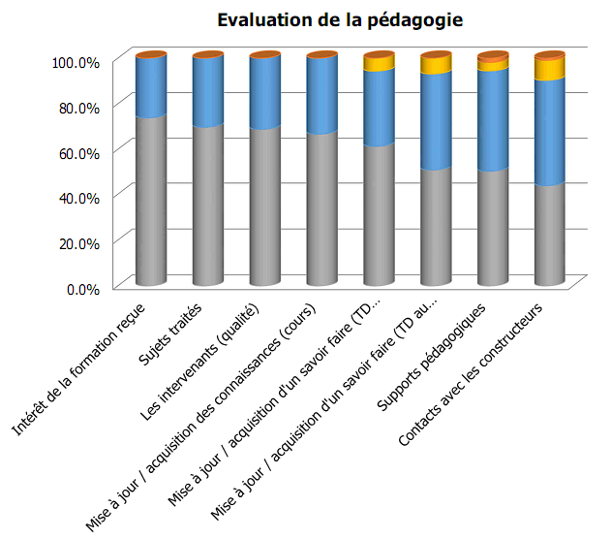

Slide 12
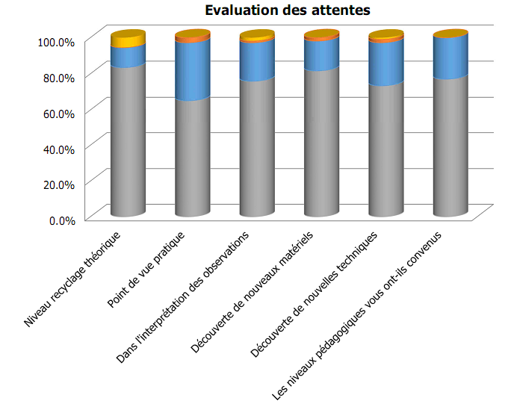

Slide 13
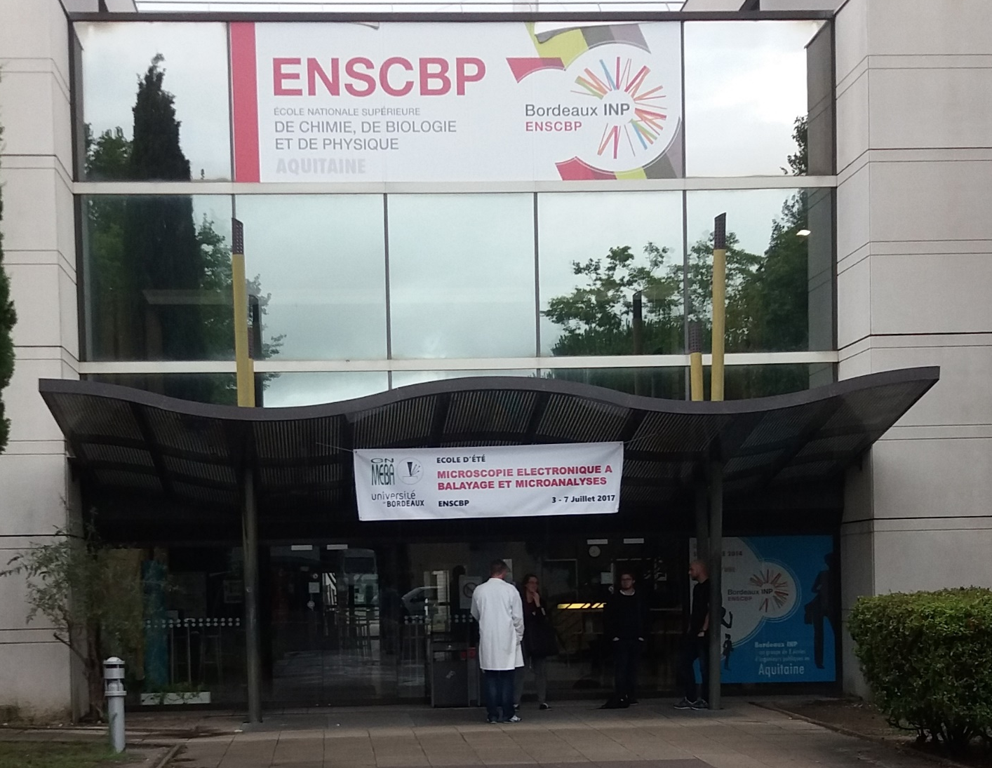


Slide 14
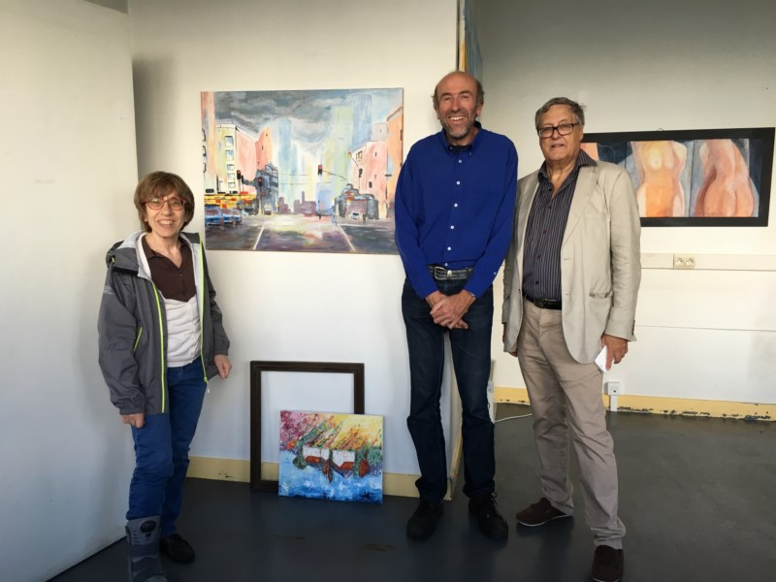
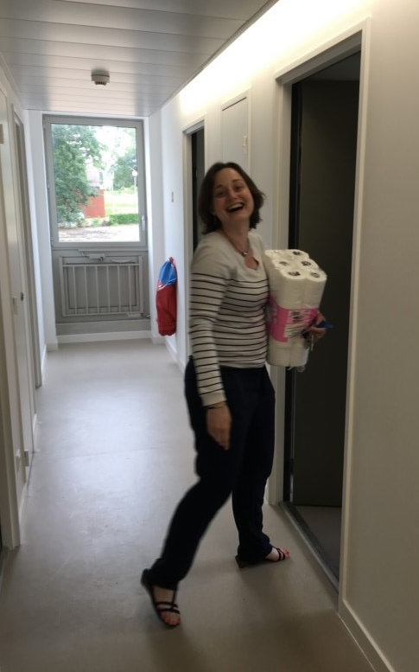
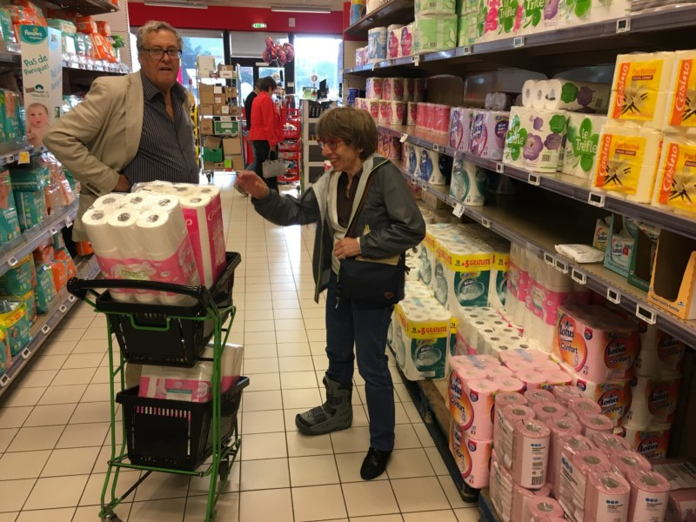
en prologue une exposition de peinture
Michel devant une de ses œuvres
Puis des achats et leur distribution …

Slide 15
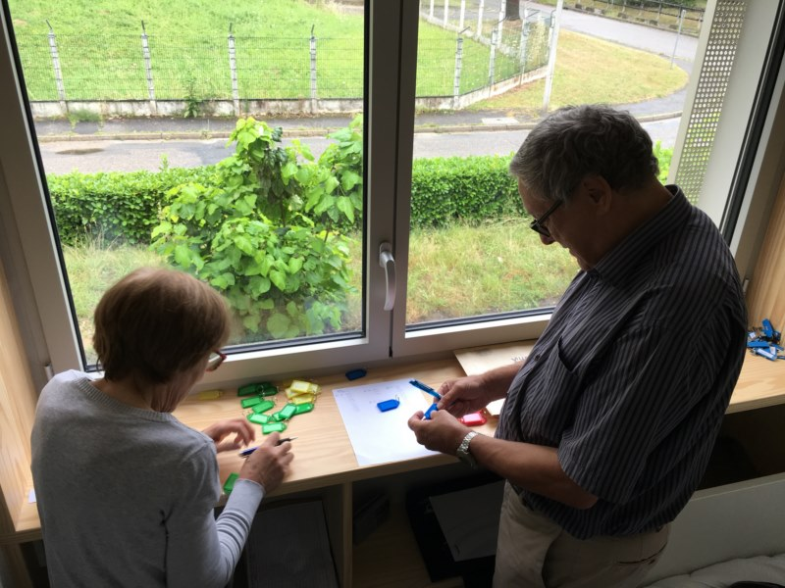
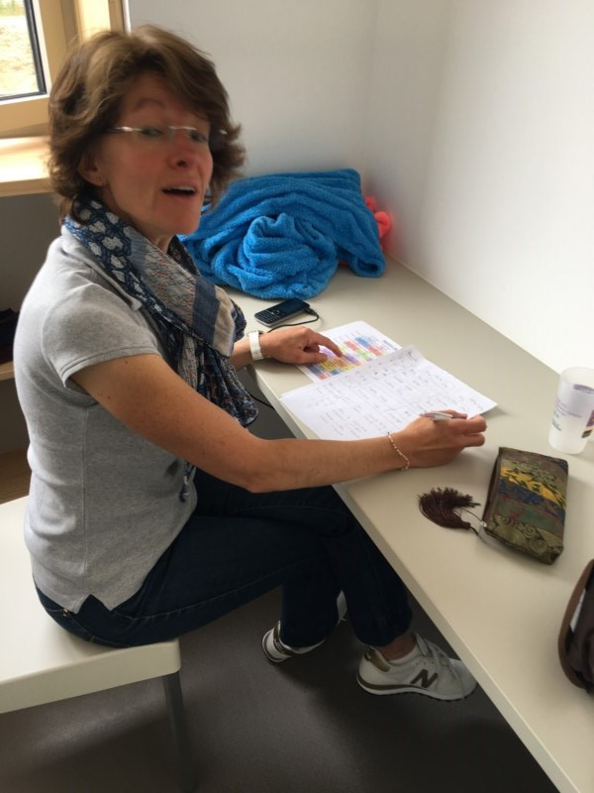
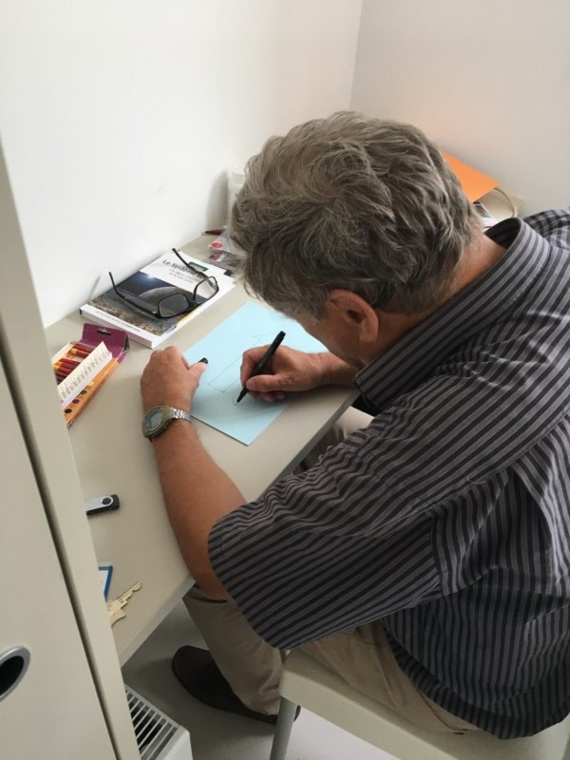
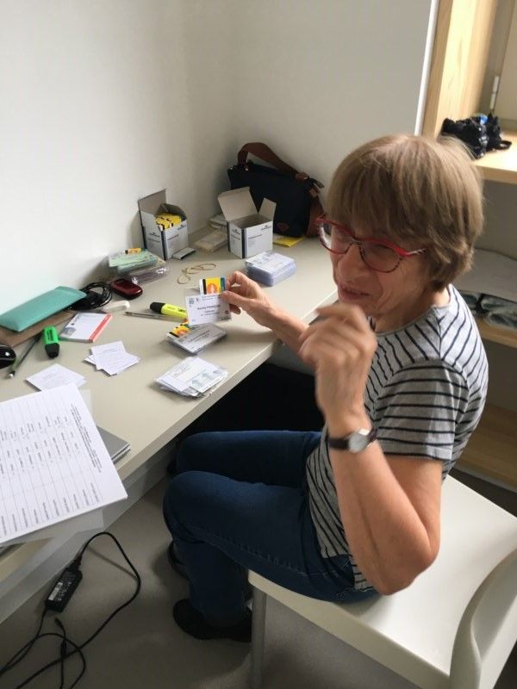
En pleine action
lors de travaux préparatifs en chambre
Clés
Etiquettes
Vérification emploi du temps
Signalisation

Slide 16
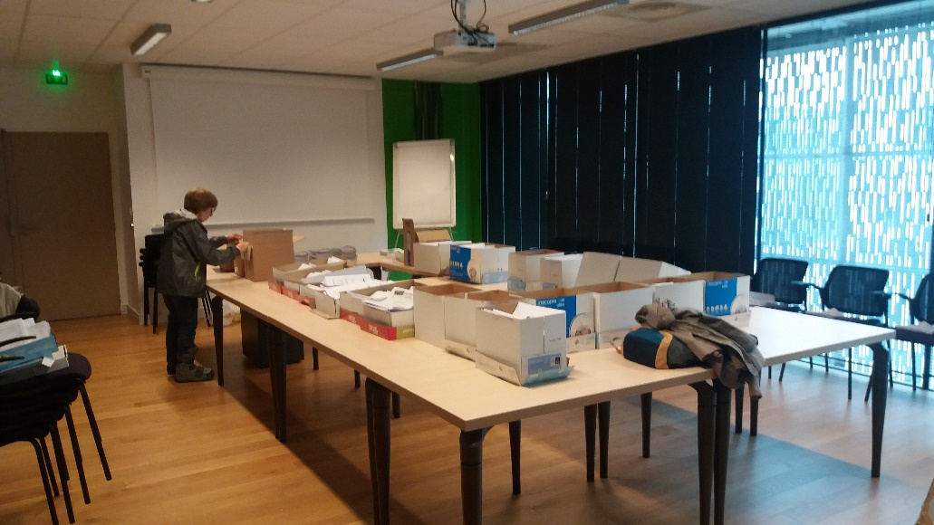
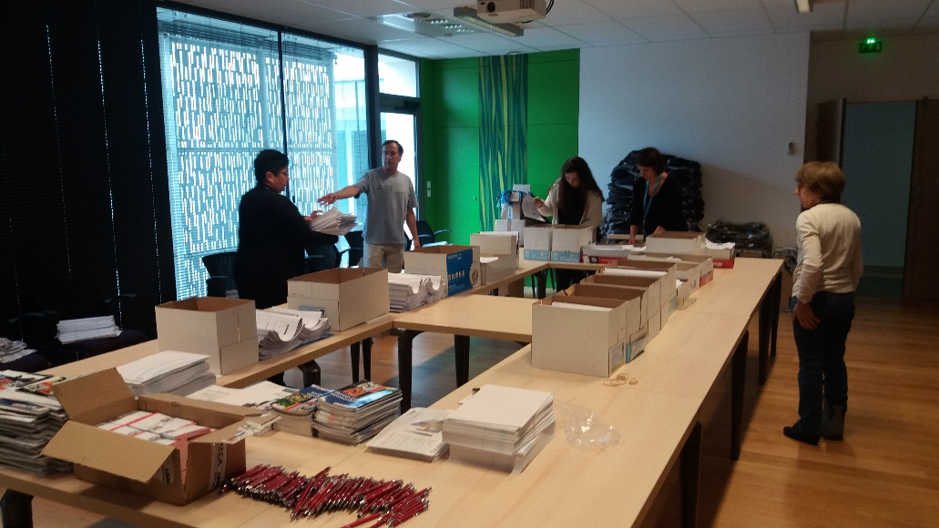
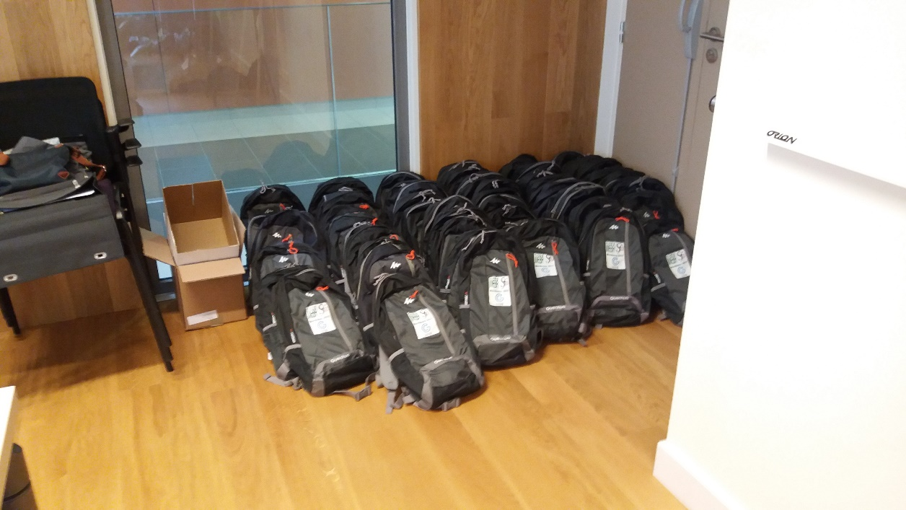
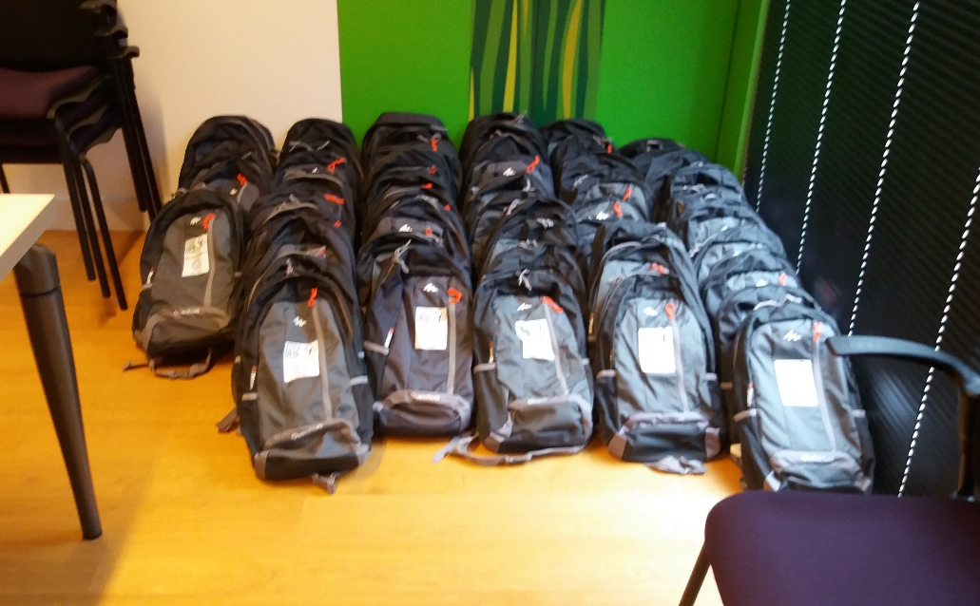
Les sacs …. tout mettre en place, être attentif, les remplir avec tous les documents
Stage 2
Stage 1

Slide 17
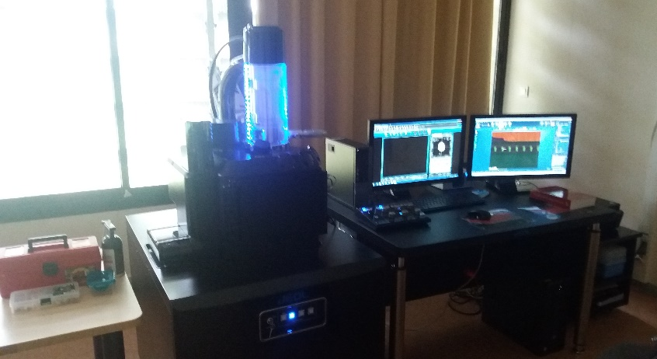
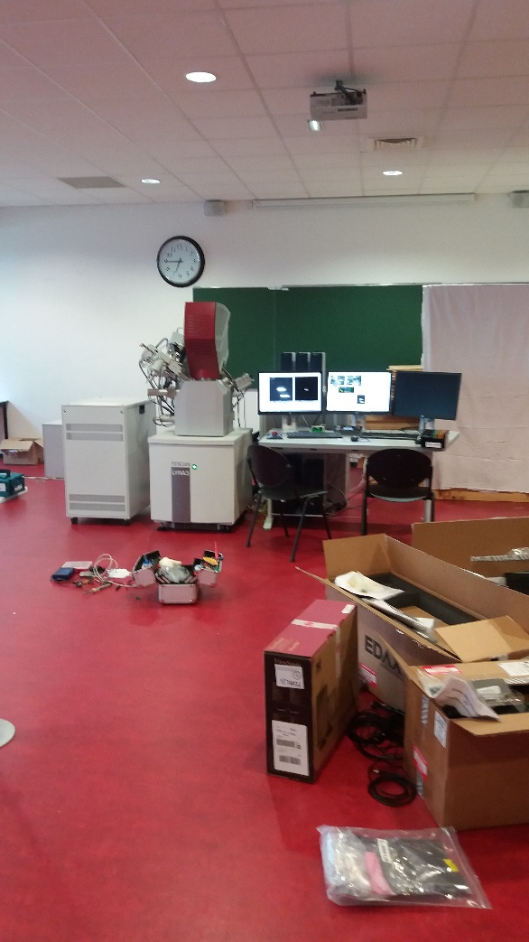
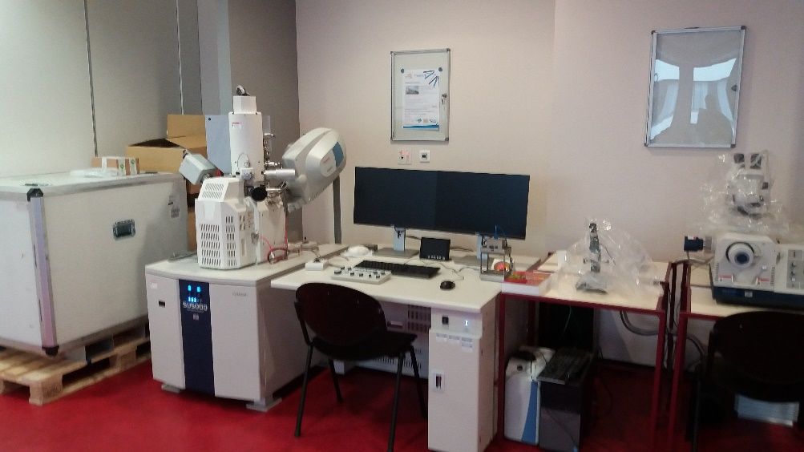
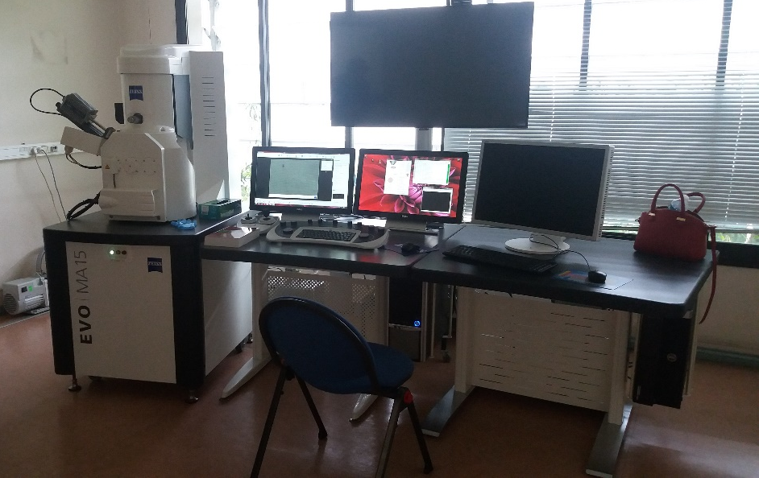
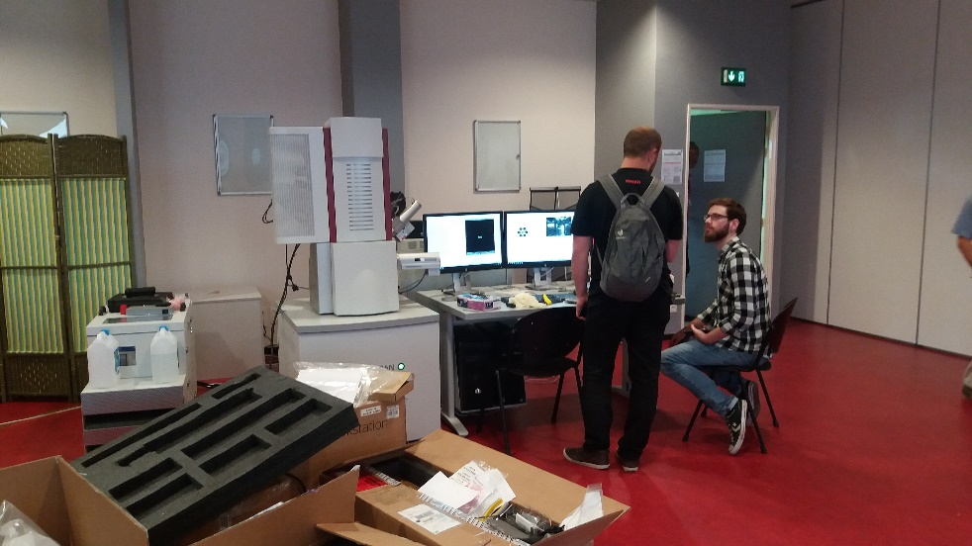
En parallèle,
les microscopes
sont installés

Slide 18
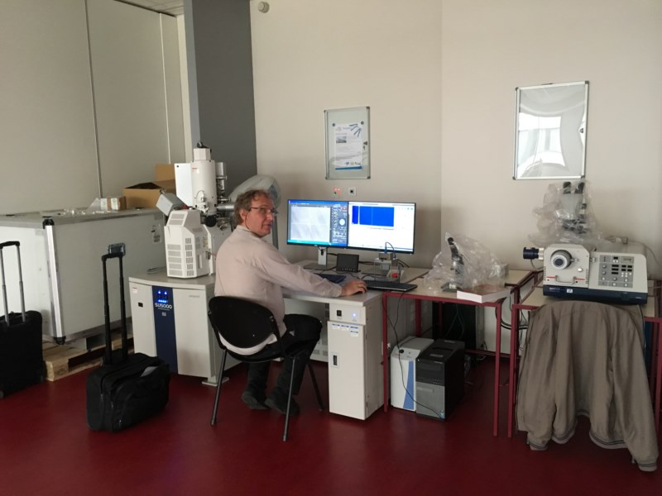
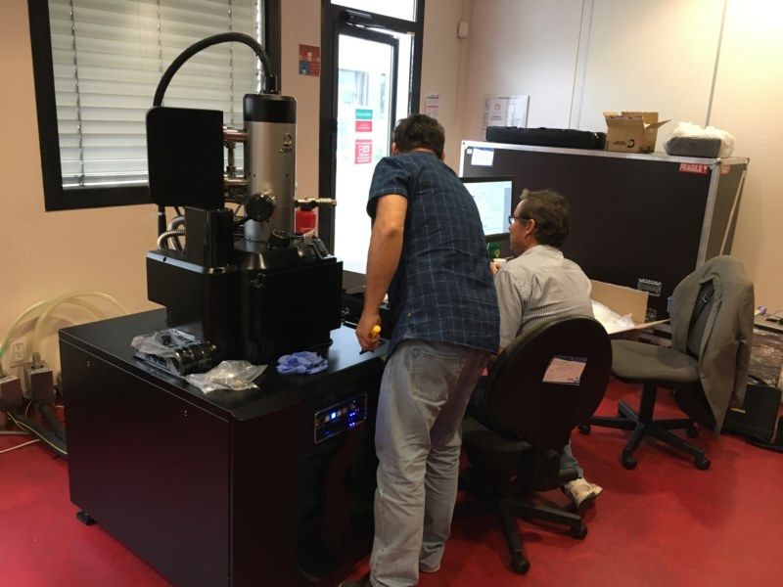
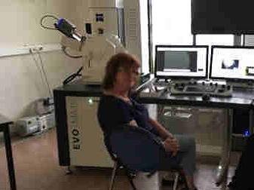
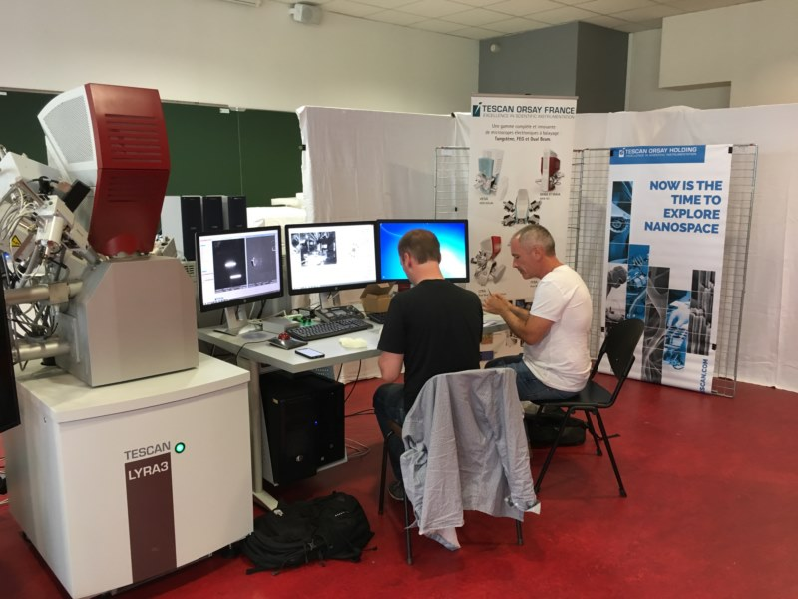
Les réglages sont peaufinés

Slide 19
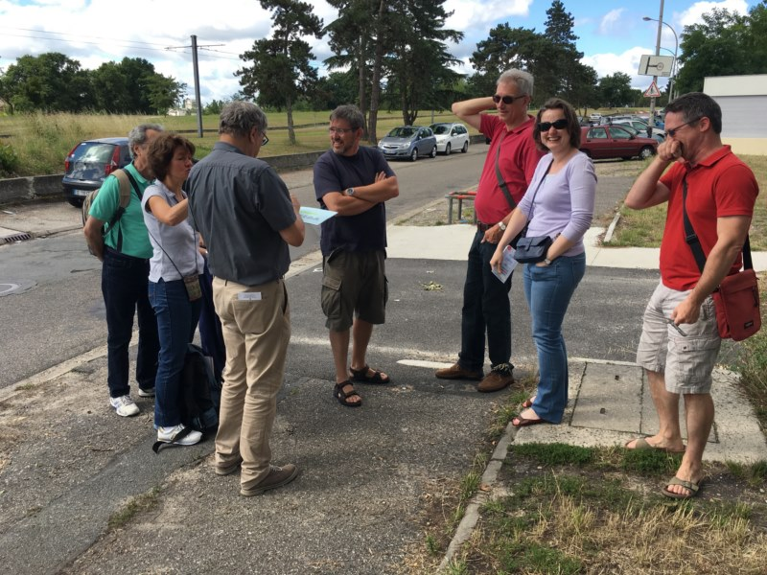
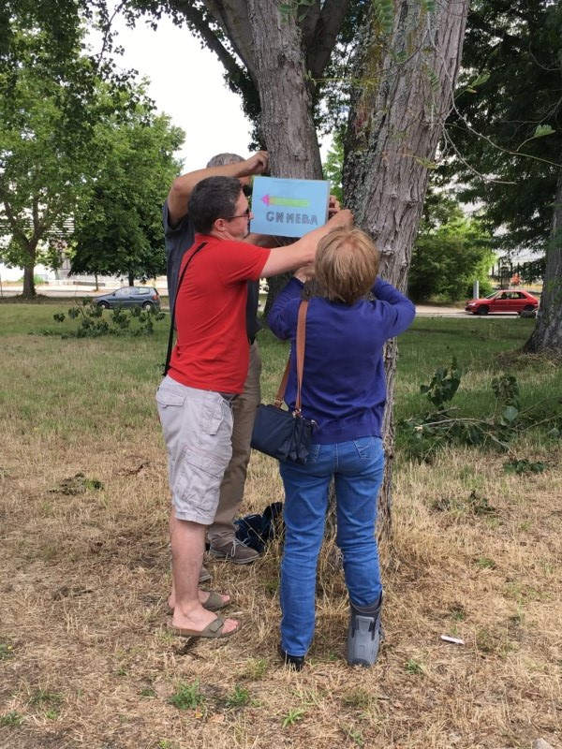
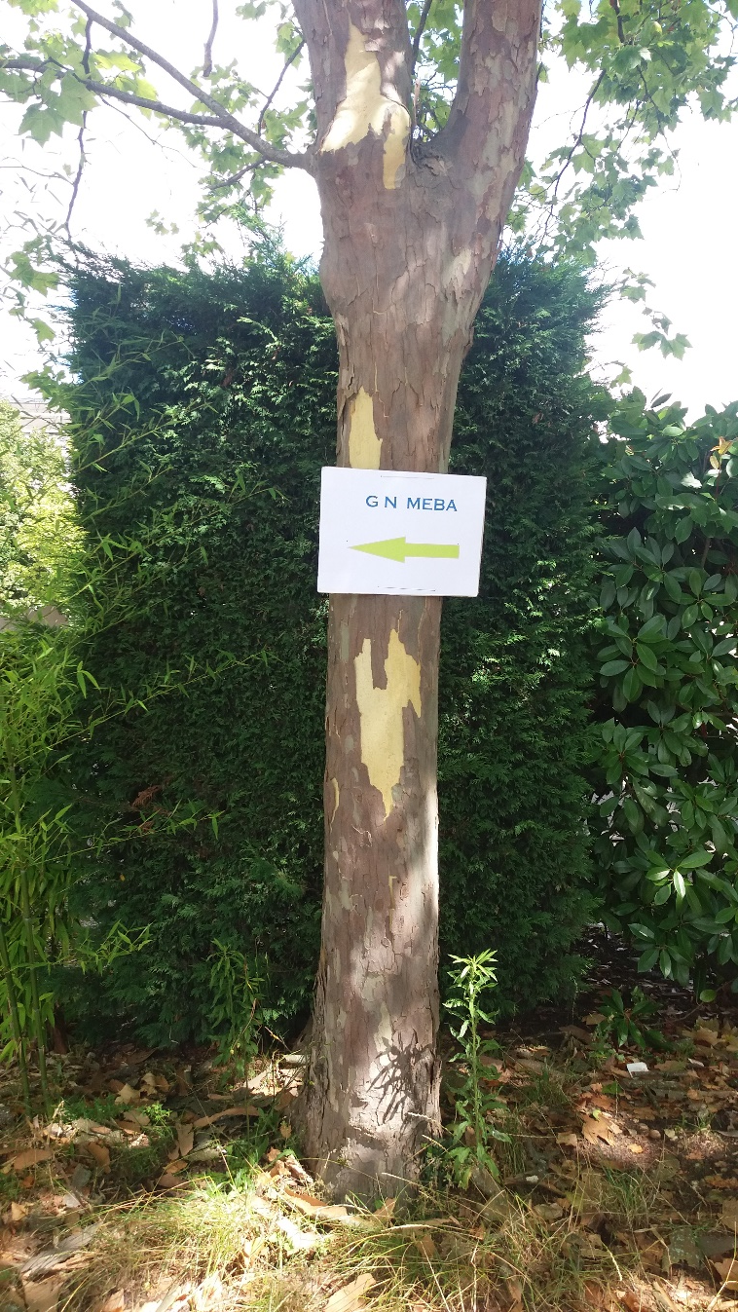
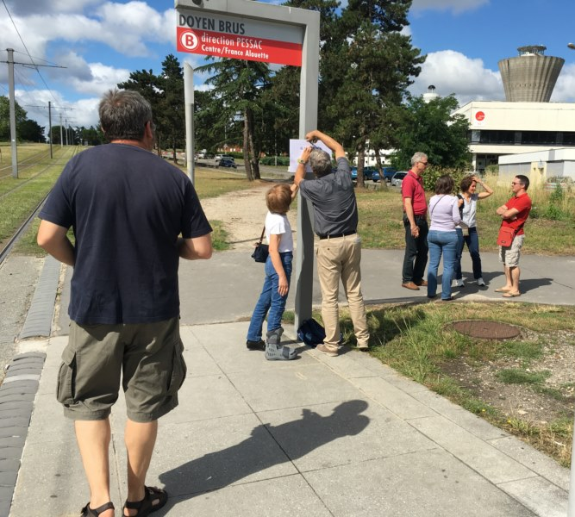
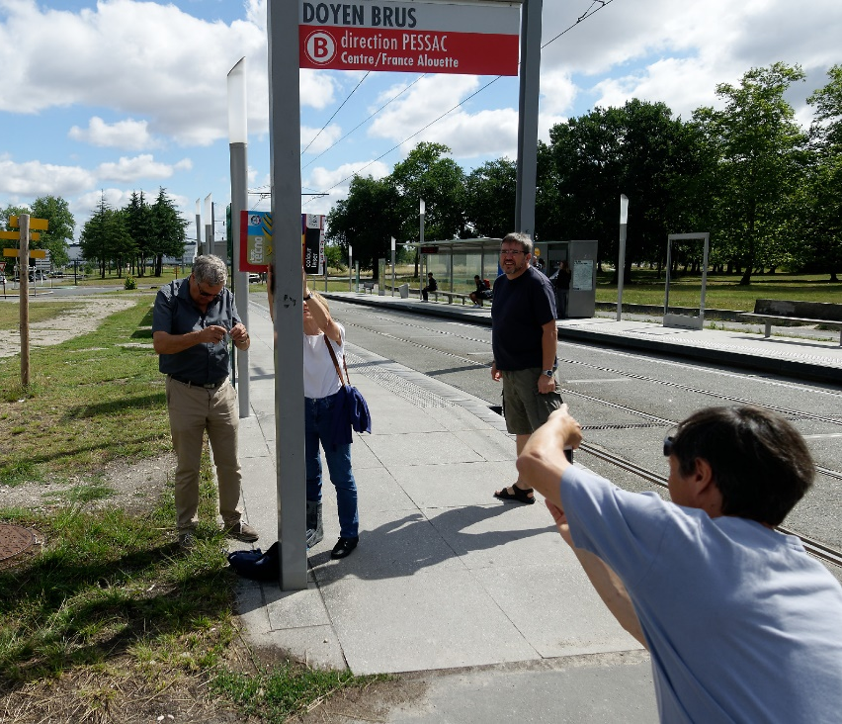
Par un dimanche matin ensoleillé, la mise en place du fléchage

Slide 20
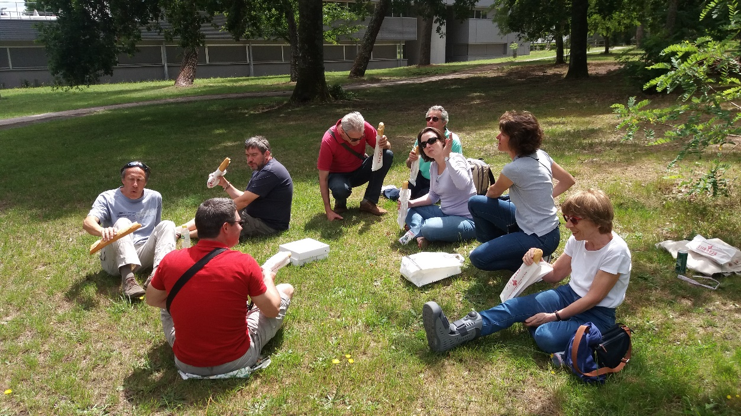
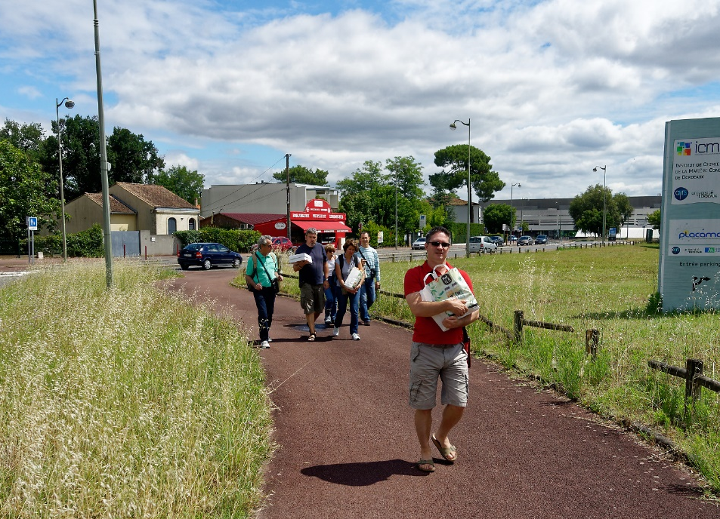
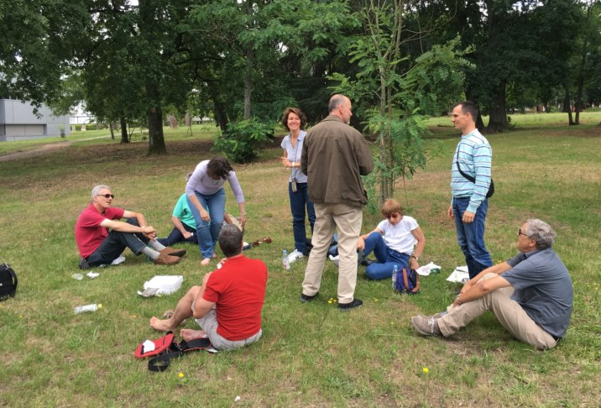
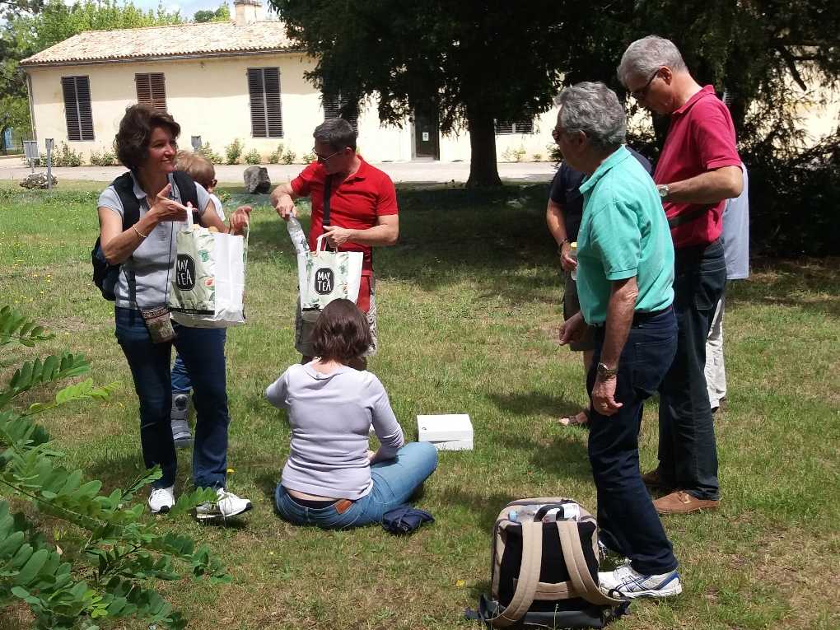
et quoi de mieux que de
pique-niquer sur l’herbe avant le rush !

Slide 21
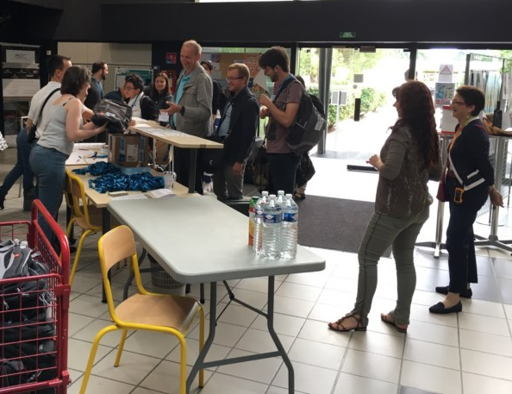
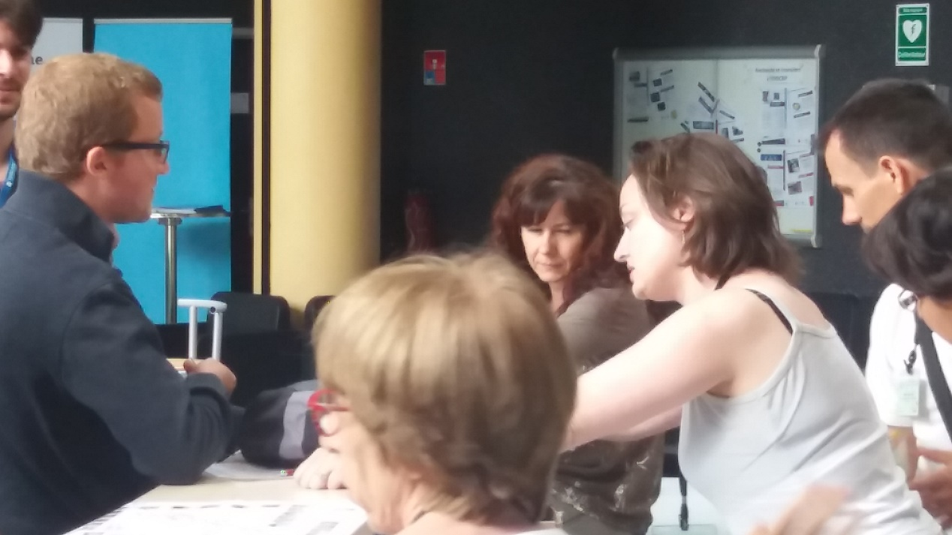
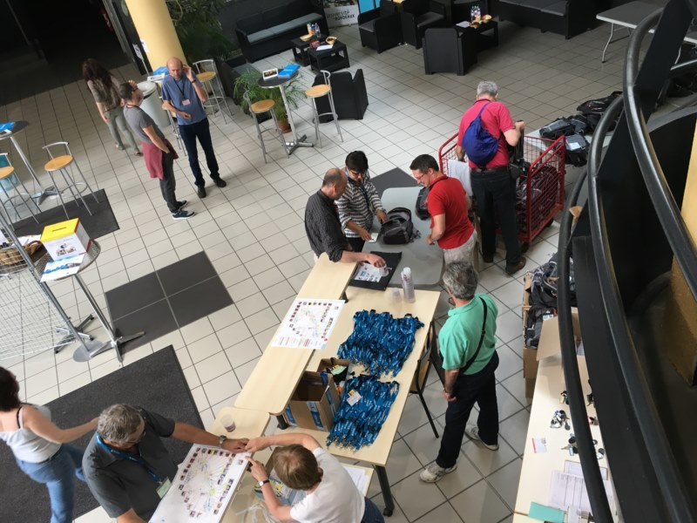
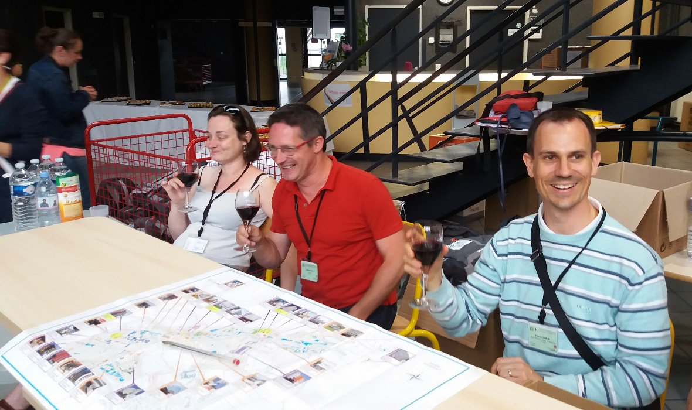
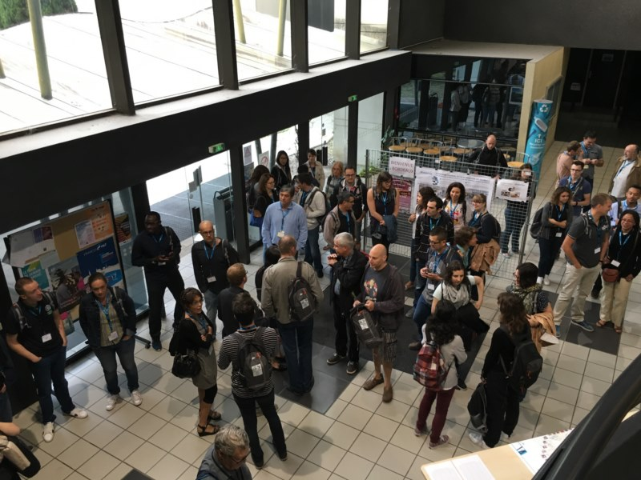
L'accueil avec tous les renseignements à donner
Mais pas que…

Slide 22
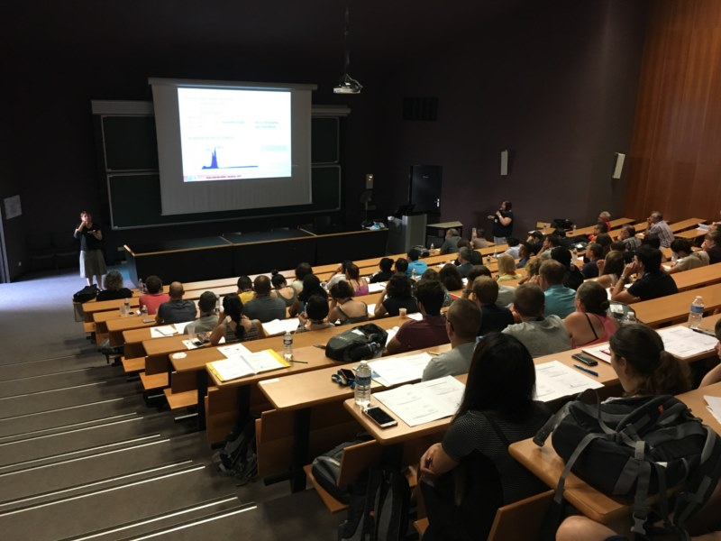
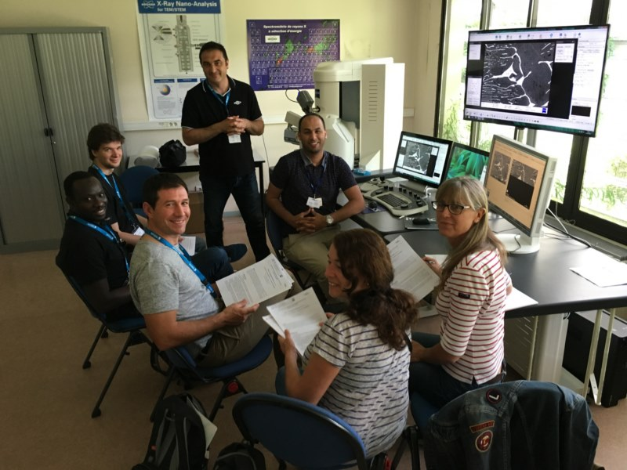
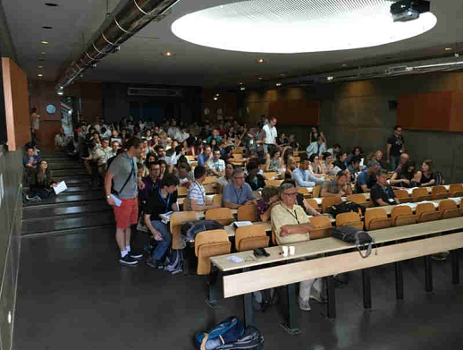
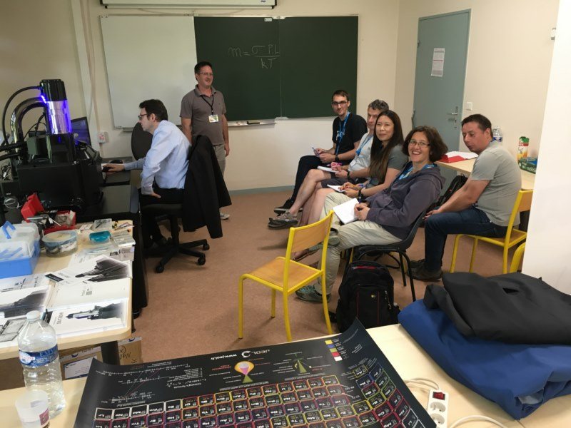
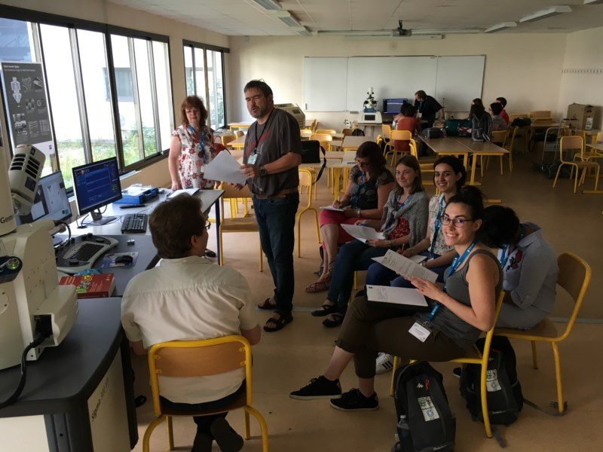

Slide 23
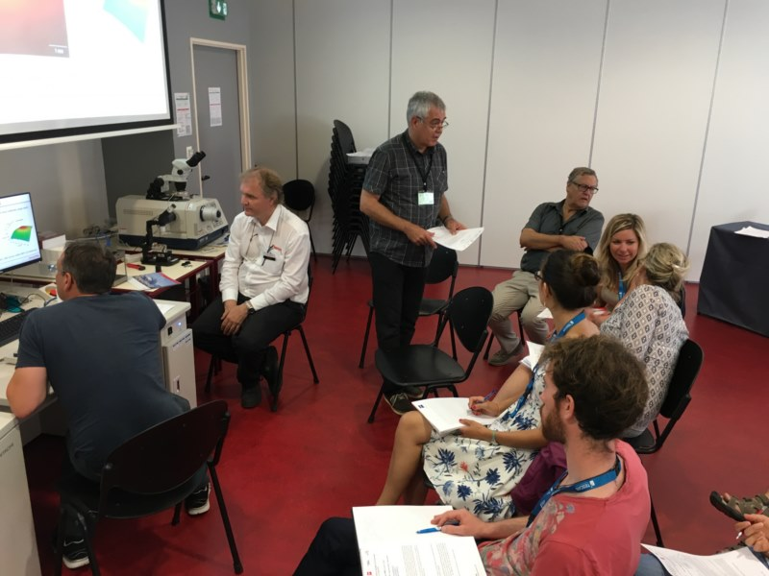




Slide 24






Slide 25




et pour finir distribution des diplômes

Slide 26



Escapade touristique sous
la conduite de notre guide avant le grand jour…
@A.Jadin

Slide 27

Notes:
Le palais Rohan construit pour l’archevêque de Bordeaux Ferdinand Maximilien Mériadec de Rohan en 1771 devient hôtel de ville en 1835. L’escalier d’honneur monumental (dessiné par Bonfin) est considéré comme un des chef-d’œuvre de stéréotomie française. La stéréotomie est l'art de la découpe et de l'assemblage des pièces en taille de pierre dans le but de construire des éléments architectoniques comme des voûtes, des encorbellements, des trompes, des volées d'escalier. La stéréotomie consiste à découper des volumes en volumes plus petits, formant un ensemble qui « tient debout ».
Le pont de pierre est un pont à voûtes en maçonnerie franchissant la Garonne à Bordeaux, il à 17 arches.
La Cathédrale Saint André, son clocher, la Tour Pey Berland, sont situés près de l'Hôtel de Ville. La cathédrale Saint-André de Bordeaux, située sur la place Pey-Berland, est le lieu de culte le plus imposant de Bordeaux. Elle fut consacrée en 1096 par le pape Urbain II. Elle a été reconstruite dans le style gothique du XIIe au XVIe siècle. Dans cette église furent célébrés quelques mariages royaux, en 1137, le mariage d'Aliénor d'Aquitaine, alors âgée de quinze ans, avec le futur Louis VII.

Slide 28




Réception
à la mairie
Accueil par l'adjoint à la culture
@A. Jadin

Slide 29




Ho que oui...
Y aurait-il des gourmands dans la salle !
@A. Jadin

Slide 30




Saint Emilion, un village médiéval
au cœur du vignoble

Slide 31


Slide 32


Slide 33





Slide 34




Libérées, délivrées
Nous ne viendrons plus jamais
Libérées, délivrées
C'est décidé, nous partons ...
… Mais, non nous re-voilà !
Et oui, nous sommes bien là !
Libérées, délivrées
Et vive les écoles d'été
et tout à une fin…
Inspiré de "Libérée, Délivrée", la Reine des Neiges

